Slide 1

ABSCHLUSSPRÜFUNG WINTER 2024/2025 Fachinformatiker für Anwendungsentwicklung Präsentation zur betrieblichen Projektarbeit Code-Generator Abdulaa Mousa

Slide 2
Agenda
Unternehmen
Projektumgebung
Ausgangslage
Endzustand
Projektplanung
Live-Demo
Fazit

Slide 3
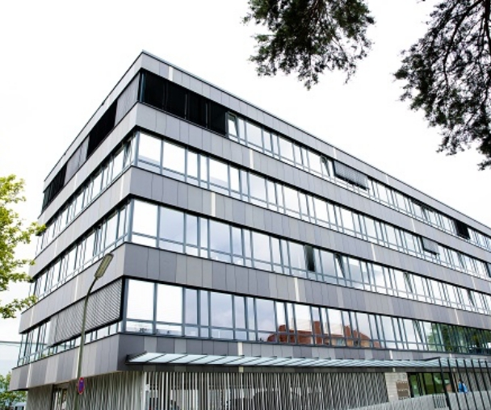
Unternehmen
CPU Consulting & Software
GmbH

Slide 4
Unternehmen
Gegründet : im Jahr 1981 von Jochen Furch
Rechtsform: GMBH
Mitarbeiterzahl: 50
Branche/Wirtschaftssektor: Softwareentwicklung & IT-Dienstleistungen / Tertiärsektor
Unternehmensgröße: Mittelständisch
Standort: HAUPTSITZ AUGSBURG / ZÜRICH
Ausbildungsberufe : Fachinformatik Anwendungsentwicklung

Slide 5






Produkte und Dienstleistungen

Slide 6




Projektumgebung
Teil des CPU-Banking-Playground-Moduls
Genutzte Technologien
Fokus des Projekts: Dialogfenster im Frontend

Slide 7
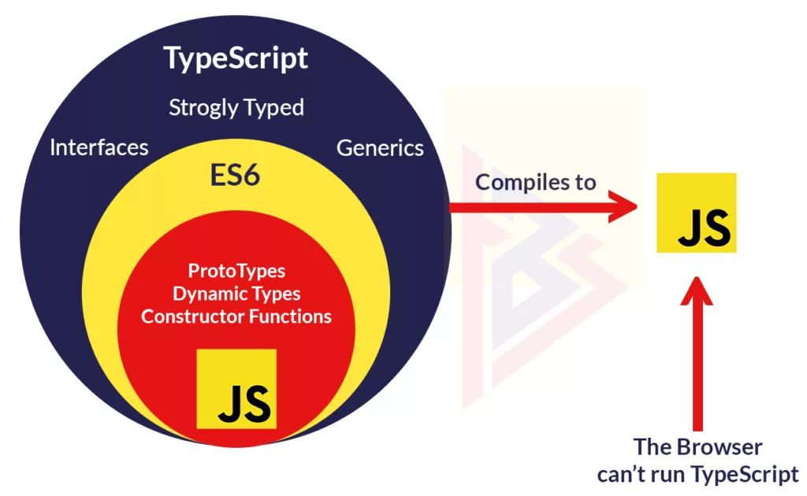
TypeScript
Entwickelt von Microsoft (2012)
Superset von JavaScript
objektorientierte Konzepte
Typisierung, Interfaces, Generics
Frühe Fehlererkennung
Bessere Wartbarkeit

Slide 8
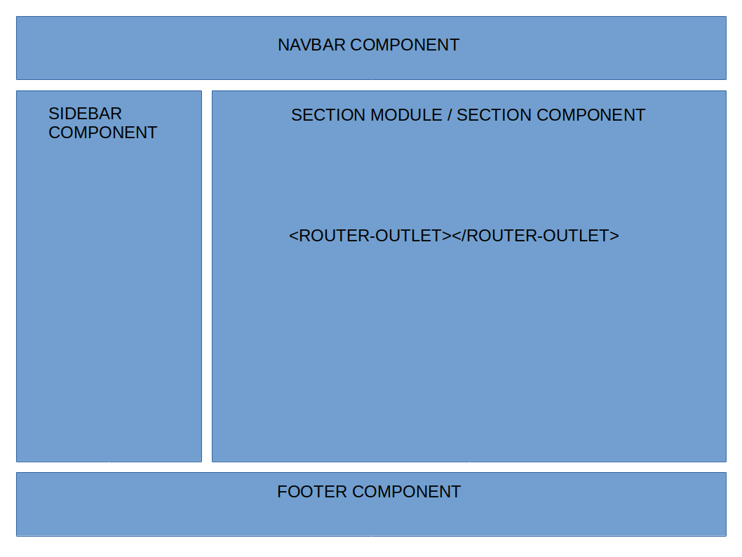
Angular
Entwickelt von Google
Erstveröffentlichung: 2010 (AngularJS)
Umgestaltung mit TypeScript: 2016 (Angular 2)
Geeignet für Single-Page-Applications
Fokus: Modularität & Wiederverwendbarkeit
Grundbausteine: Komponenten
HTML (UI), TypeScript (Logik), CSS (Styling)

Slide 9






Ausgangslage
baut
Besprechung
Miro-Board
erstellt
zuweisen
Entwickler
Jira-Ticket
Code
prüft
Dialog
Product Owner

Slide 10
Endzustand
erstellt
Besprechung
Dialog
prüft
Änderungen
Die Schritte, wie das Erstellen eines Miro-Designs und die manuelle Umsetzung durch einen Entwickler, entfallen
Product Owner

Slide 11
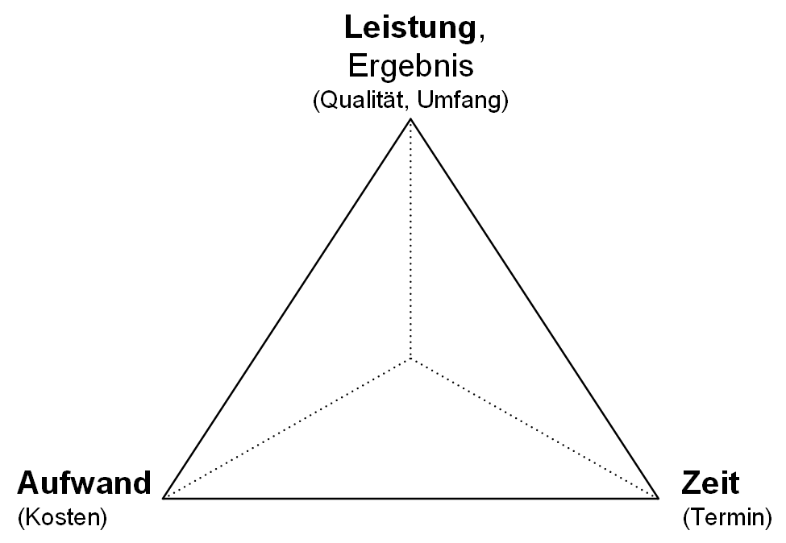
Projektplanung
Anforderungen ermittelt und in:
Funktionale Anforderungen → Meilensteine
Nicht-funktionale Anforderungen
Iterativer Ansatz:
Nach jedem Meilenstein neu geplant.
Ziel: Funktionale Anforderungen innerhalb der Zeit umsetzen.
Zeitliche und Ressourcenbegrenzung → Umfang angepasst.

Slide 12
Zeitplanung

Slide 13
Entwicklungskosten
Mitarbeiter | Stundenanzahl | Stundensatz | Summe
Azubi | 80 | 8 € | 640 €
Ausbilder | 1 | 50 € | 50 €
Teamleiter | 1 | 50 € | 50 €
Gesamt |  |  | 740 €

Slide 14
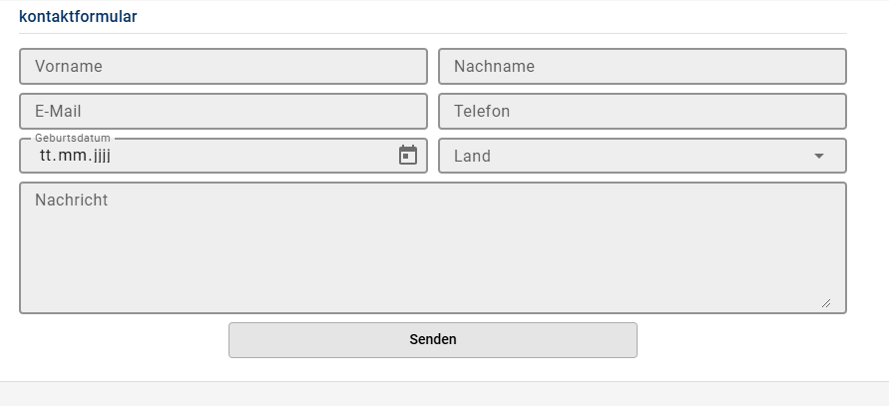
Live-Demo

Slide 15
Fazit
Effizienzsteigerung in der Dialogentwicklung
Bessere Ressourcennutzung und schnellere Ergebnisse
Zukunft:
Automatische Erstellung kompletter Angular-Komponenten
Bearbeitung bestehender Komponenten

Slide 16
Quelle
https://www.cpu-ag.com/
https://en.m.wikipedia.org/wiki/File:Typescript_logo_2020.svg
https://de.wikipedia.org/wiki/Datei:Angular_full_color_logo.svg
https://en.m.wikipedia.org/wiki/File:Spring_Boot.svg
https://de.wikipedia.org/wiki/Datei:Java-Logo.svg
https://technobrains.io/wp-content/uploads/2021/11/image-22-1024x630.webp
https://geeksarray.com/images/blog/Angular-Component-example.png
https://www.flaticon.com/
https://www.peterjohann-consulting.de/wp-content/uploads/peco-pm-magisches-dreieck.png

Slide 17
Ende Danke für Ihre Aufmerksamkeit

